Slide 1






Информационный поиск
Home
Лекция 1
SLIDESMANIA.COM
slidesmania.com

Slide 2
Home
Recent Tabs
Организационное
Формула оценки
О = 0.6 * дз + 0.4 * проект
SLIDESMANIA.COM

Slide 3
Home
Recent Tabs
Current Page
You can type something here…
Темы ближайших занятий
Разные виды задач: IR, KR, рексистемы
IR: что это и как работает, индекс и его виды
Разные способы векторизации (возможно, здесь будет две пары)
Докер. Теория
Докер. Практика
SLIDESMANIA.COM

Slide 4

Home
Recent Tabs
Current Page
You can type something here…
Чат в ТГ
SLIDESMANIA.COM

Slide 5

Home
Recent Tabs
Current Page
You can type something here…
Репозиторий (там пока старая версия)
SLIDESMANIA.COM

Slide 6
Home
Recent Tabs
Current Page
You can type something here…
Данные, информация, знания
Есть три сущности: данные, информация и знание.
Knowledge
Данные — сырой набор объектов (картинок, текстов, аудио), содержащих информацию.
Information
Информация — структурированный набор фактов (таблица, схема, осмысленная часть картинки или аудио).
Data
Знание — абстрактное представление этой информации в голове человека.
SLIDESMANIA.COM

Slide 7
Home
Recent Tabs
Current Page
You can type something here…
Data
Пример:
Признаки:
Логи работы сервиса
Новости с сайта
Все документы компании
Показатели со счетчиков
Объективность
Нет конкретной цели
Необработанность
Можно оценить количественно
Правда ли совсем нет структуры?
Где их можно хранить?
Какие еще примеры вы можете привести?
SLIDESMANIA.COM

Slide 8
Home
Recent Tabs
Current Page
You can type something here…
Information
Пример:
Признаки:
График частоты отказов системы
Частоты тем новостей
Все части документов по ИБ
Сумма к оплате за месяц
Объективность (желательно)
Есть конкретная цель
Результат обработки
Можно оценить количественно
Почему мы хотим работать именно с информацией?
Важна ли связь информации с источником в данных? Всегда ли эта связь один к одному?
SLIDESMANIA.COM

Slide 9
Home
Recent Tabs
Current Page
You can type something here…
Knowledge
Пример:
Признаки:
Устранение уязвимости сервиса
Реклама на основе тематики сайта
Конфликты с новым правилом про ИБ
Решение о покупке новой техники
Субъективность
Есть конкретная цель
Результат обработки
Нельзя оценить количественно
Можно ли получать знания автоматически? Например, как?
Могут ли знания быть объективными?
Почему субъективность усложняет автоматизацию?
SLIDESMANIA.COM

Slide 10
Home
Recent Tabs
Current Page
You can type something here…
Решение задачи
Задача
Какие знания нужны для ее решения?
Какой вид транспорта выбрать для
путешествия?
Какая информация позволит получить эти знания?
Как с точки зрения типологии выглядит порядок
слов?
Какие данные для этого нужны?
Автоматически определить, нужно ли
заблокировать пользователя форума
Где можно получить необходимые данные?
SLIDESMANIA.COM

Slide 11
Home
Recent Tabs
Current Page
You can type something here…
Зачем это надо?
Предобработка Information Retrieval
Knowledge Retrieval
Data
Information
Knowledge
Рексистемы Аналитика
Онтологии Принятие решений
SLIDESMANIA.COM

Slide 12
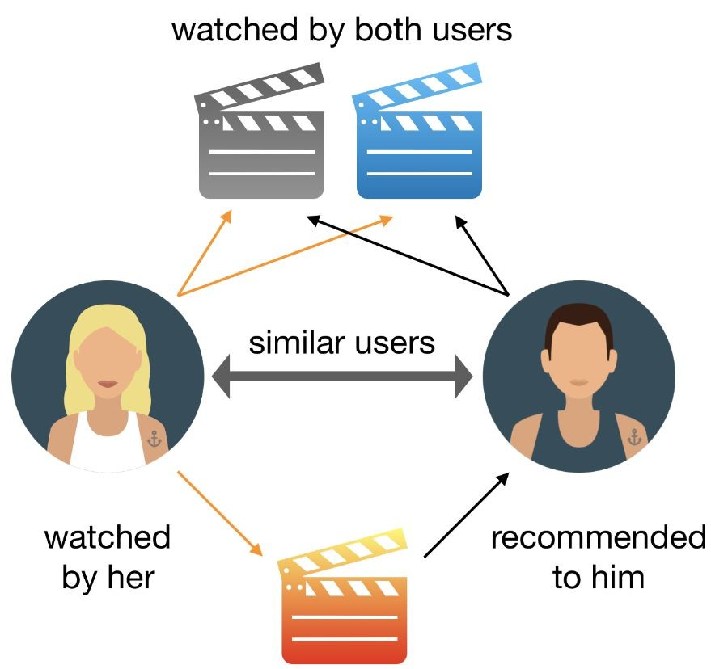
Home
Recent Tabs
Current Page
You can type something here…
Рекомендательные системы
Задача: рекомендовать пользователю сервиса фильмы/книги/музыку, которая ему понравится
Формально:
есть две группы объектов, какие-то из них уже связаны, нужно предположить, где еще должны быть связи
        есть объект и набор возможных рекомендаций, нужно выбрать лучшую
SLIDESMANIA.COM
Источник графики: https://vitalflux.com/recommender-systems-in-machine-learning-examples/

Slide 13
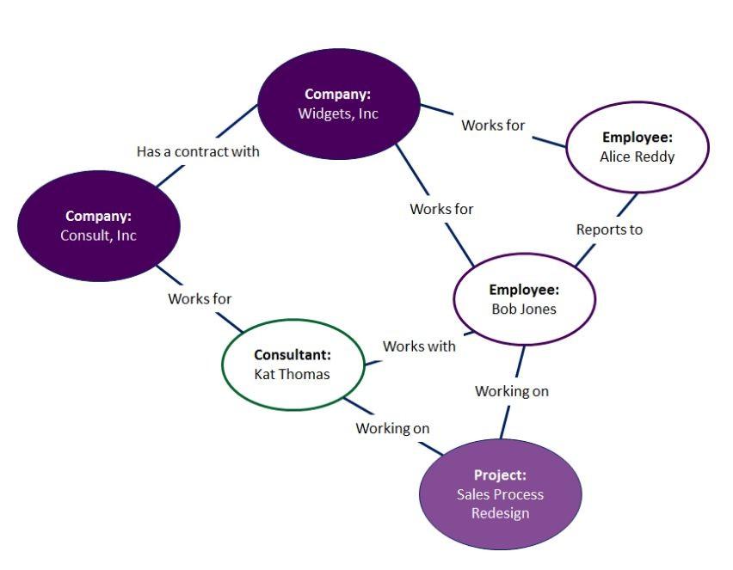
Home
Recent Tabs
Current Page
You can type something here…
Knowledge Retrieval
Задача: автоматически сформировать на основе информации/данных какую-то систему знаний (часто граф)
Формально: выделить объекты и отношения между ними
Какие здесь могут быть сложности?
Где может требоваться такая система?
SLIDESMANIA.COM
Источник графики: https://enterprise-knowledge.com/what-is-an-ontology/

Slide 14
Home
Recent Tabs
Current Page
You can type something here…
Information Retrieval
В очень широком смысле — поиск объектов в массиве по условию.
Теоретически, многие задачи NLP можно сформулировать в подобном виде.
В чуть менее широком — выделение информации из неструктурированных данных.
SLIDESMANIA.COM
В контексте NLP — извлечение информации из текста.

Slide 15
Home
Recent Tabs
Current Page
You can type something here…
Типы поиска
По типу данных
По условию поиска
Текстовый
По картинкам
По аудио
По метаинформации
Булев поиск
Поиск по сходству
Поиск по релевантности
SLIDESMANIA.COM

Slide 16






Home
Recent Tabs
Current Page
You can type something here…
Поиск по тексту
Чаще всего полнотекстовый поиск — поиск по содержанию документа.
SLIDESMANIA.COM

Slide 17
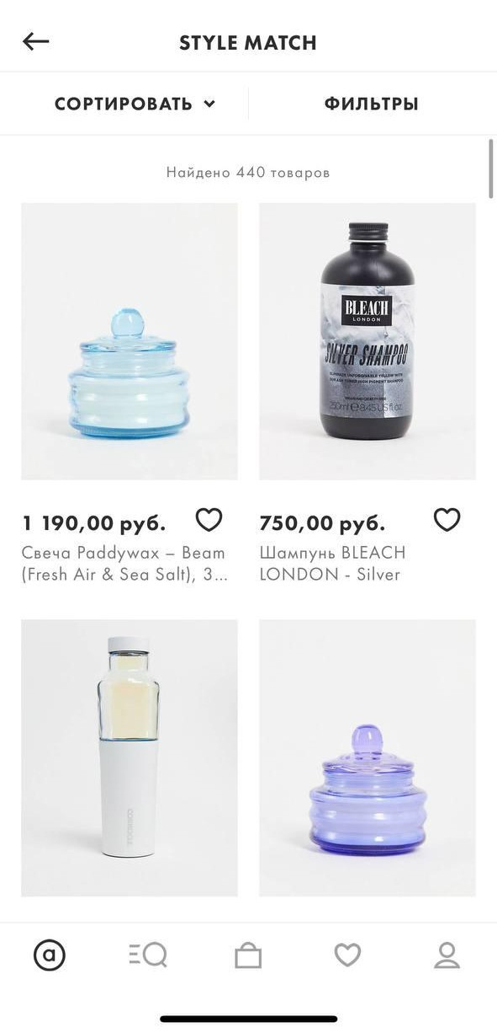
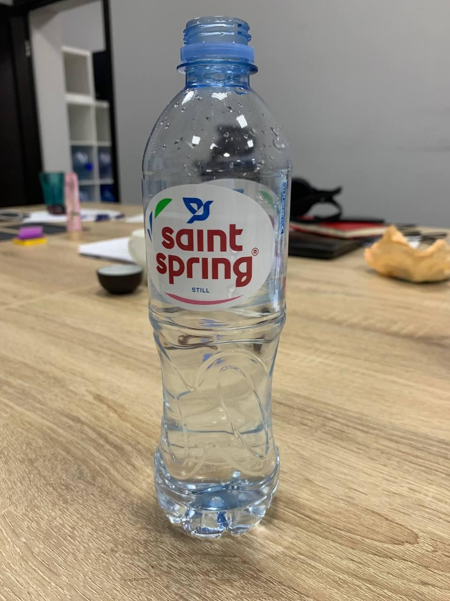
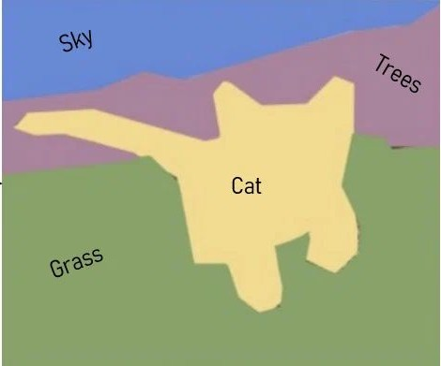
Home
Recent Tabs
Current Page
You can type something here…
Поиск по картинке
В том числе задачи классификации и сегментации изображений
SLIDESMANIA.COM

Slide 18
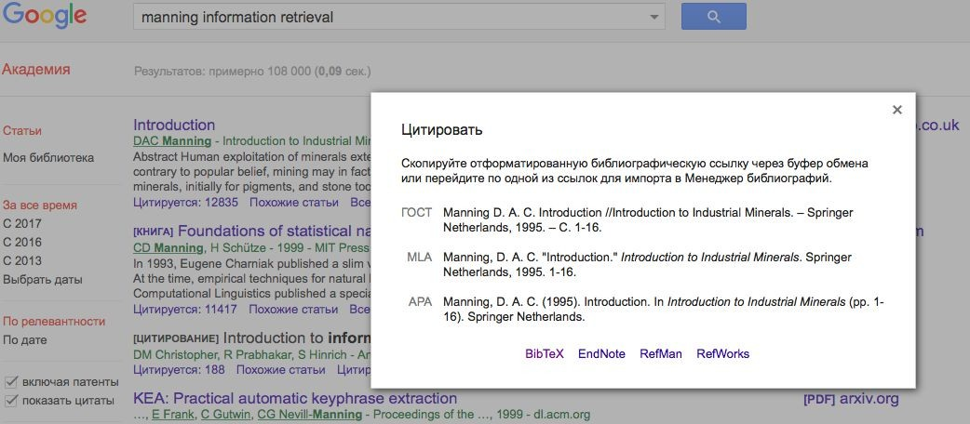
Home
Recent Tabs
Current Page
You can type something here…
Поиск по метаинформации
Фактически — поиск информации по информации, представленной в другом формате.
SLIDESMANIA.COM

Slide 19
Home
Recent Tabs
Current Page
You can type something here…
Булев поиск
Используются операторы алгебры логики (or, and, xor). Есть только два варианта: объект либо подходит под запрос, либо нет.
Кошка
была злая и вредная, но мы ее все
равно любили. Звали ее Кусей, и была она рыжая в черную полоску.
Кошка
-
домашнее
Кошка
- домашнее животное, одно из наиболее
“домашнее животное” AND
“кошка”
животное
, одно из
популярных (наряду с собакой) «животных- компаньонов»
наиболее популярных (наряду с собакой)
«животных-компаньонов»
Домашнее животное
- важная часть жизни
SLIDESMANIA.COM
ребенка, так как это учит его ответственности.

Slide 20
Home
Recent Tabs
Current Page
You can type something here…
Поиск по сходству
Надстройка над булевым поиском: допускаются отклонения от запроса. Чаще всего оно ограничивается небольшим расстоянием Левенштейна.
Кошка
была злая и вредная, но мы ее все
равно любили. Звали ее Кусей, и была она рыжая в черную полоску.
Кошка
была злая и вредная…
Кошки
- очень хитрые и опасные хищники,
Кошки
- очень хитрые и…
которые, несмотря на свои малые размеры, успешно охотятся на крупных птиц.
“кошка”
Я всегда много читал о кошках…
Я всегда много читал о кошках, у меня даже есть целая коллекция книг.
SLIDESMANIA.COM

Slide 21
Home
Recent Tabs
Current Page
You can type something here…
Поиск по релевантности
Каждому документу присваивается число — мера его релевантности запросу
Кошка
была злая и вредная, но мы ее все
равно любили. Звали ее Кусей, и была она рыжая в черную полоску.
0.33
Кошка
- домашнее животное, одно из наиболее
“домашнее животное” AND
“кошка”
популярных (наряду с собакой) «животных- компаньонов»
0.99
0.66
Домашнее животное
- важная часть жизни
SLIDESMANIA.COM
ребенка, так как это учит его ответственности.

Slide 22
Home
Recent Tabs
Current Page
You can type something here…
Примеры задач
А точнее проблемы, где необходимо использование методов инфопоиска
Ты шеф в большой компании. У тебя много разных отделов.
Твоему стажеру надо узнать, как работает нечто, разработанное в другом отделе. Он не знает кому писать или боится спрашивать, но в итоге как-то находит источник информации.
Ты РЖД. У тебя есть колл-центр. Его задача отвечать на вопросы клиентов РЖД. Ты знаешь, что 60% вопросов повторяются из раза в раз. Использовать для этого человеческие ресурсы - дорого и малоэффективно.
SLIDESMANIA.COM

Slide 23
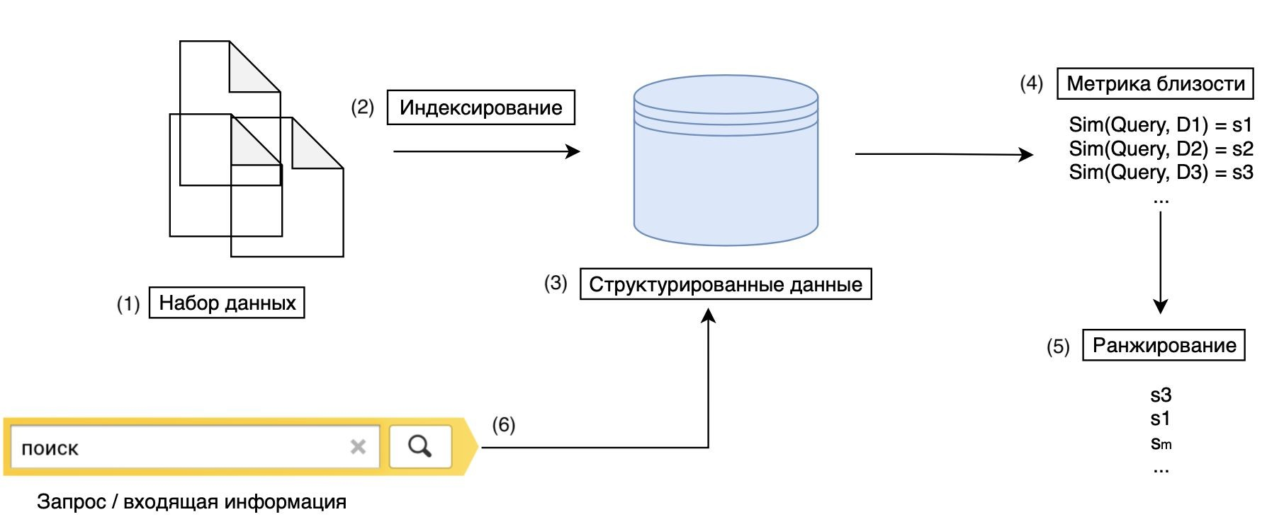
Home
Recent Tabs
Current Page
You can type something here…
Последовательность действий
SLIDESMANIA.COM

Slide 24
Home
Recent Tabs
Current Page
You can type something here…
Общая постановка задачи
Дано
Задача
Набор объектов = база данных (1)
Пришел новый объект - запрос (6)
Набор корпоративных документов
Набор типичных вопросов и ответов на них
Набор продаваемых товаров
Описание сервиса, к которому ищем документацию
Новый вопрос от юзера
Фото штанов, которые нужно найти среди товаров
SLIDESMANIA.COM
Надо найти самый подходящий к нему объект из базы

Slide 25
Home
Recent Tabs
Current Page
You can type something here…
Шаг 1. Индексируем данные (2)
Что значит “индексируем”?
Ищем, обрабатываем и сохраняем данные таким образом, чтобы потом по ним было удобно искать.
Индекси́рование, совершаемое поисковой машиной, — процесс сбора, сортировки и хранения данных с целью обеспечить быстрый и точный поиск информации (то же самое на языке Википедии)
SLIDESMANIA.COM

Slide 26
Home
Recent Tabs
Current Page
You can type something here…
Шаг 2. Сохраняем индекс (3)
Что такое индекс?
В результате индексирования получаются структурированные данные или индекс.
Именно к этим данным — индексу, мы обращаемся во время поиска. Исходные данные, из которых он был получен, можно не использовать.
Почему? Смотри определение индекса.
SLIDESMANIA.COM

Slide 27
Home
Recent Tabs
Current Page
You can type something here…
Шаг 3. Выбираем метрику близости (4)
Что такое метрика?
Любая метрика (функция) близости, подходящая для измерения схожести тех объектов, с которыми мы работаем.
Это может быть:
Сумма и среднее отклонений
Или квадратов отклонений
Косинусная близость
И т.д.
SLIDESMANIA.COM

Slide 28
Home
Recent Tabs
Current Page
You can type something here…
Шаг 4. Ранжируем результаты (5)
Что значит “ранжируем”?
Сортируем в соответствии со значением метрики. На первом месте должен оказаться самый релевантный объект к запросу.
Ранжи́рование — сортировка сайтов в поисковой выдаче, применяемая в поисковых системах (и снова мнение википедии).
SLIDESMANIA.COM

Slide 29
Home
Recent Tabs
Current Page
You can type something here…
Прямой индекс
Есть корпус, состоящий из нескольких текстов:
doc_1 = Буря мглою небо кроет doc_2 = Вихри снежные крутя doc_3 = То, как зверь, она завоет doc_4 = То заплачет, как дитя
Прямой индекс ставит каждому документу в соответствие слова, содержащиеся в нем.
Например, в виде списка
Документ | Список слов
doc_1 | буря, кроет, мглою, небо
doc_2 | вихри, крутя, снежные
doc_3 | завоет, зверь, как, она, то
doc_4 | дитя, заплачет, как, то
SLIDESMANIA.COM

Slide 30
Home
Recent Tabs
Current Page
You can type something here…
Обратный индекс
В обратном индексе каждому слову ставится в соответствие набор документов, где оно встречается. Может быть представлен (как и прямой индекс):
В виде словаря:
{
"буря": [
"doc_1"
],
"то": [
"doc_3", "doc_4"
],
"как": [
"doc_3", "doc_4"
],
...
}
В виде Document-Term матрицы:
 | буря | мглою | небо | кроет | вихри | снежные | крутя | ...
doc_1 | 1 | 1 | 1 | 1 | 0 | 0 | 0
doc_2 | 0 | 0 | 0 | 0 | 1 | 1 | 1
doc_3 | 0 | 0 | 0 | 0 | 0 | 0 | 0
doc_4 | 0 | 0 | 0 | 0 | 0 | 0 | 0
SLIDESMANIA.COM

Slide 31
Home
Recent Tabs
Current Page
You can type something here…
И другие индексы…
При выборе индекса важно учитывать следующие характеристики:
Быстродействие: как долго выполняется поиск (почему не важно время построения индекса?)
Отказоустойчивость: насколько легко случайно/специально сломать систему, как она себя ведет в случае поломки
Объем памяти: чаще всего у нас есть ограничения по количеству памяти на сервере
Простота поддержки: насколько легко удалять/добавлять элементы
Универсальность: можно ли использовать индекс повторно в других задачах
SLIDESMANIA.COM

Slide 32
Home
Recent Tabs
Current Page
You can type something here…
ML постановка задачи: Document Ranking
У нас есть данные:
Список документов
Список запросов
Тройки вида (q, d1, d2), где q — это запрос, d1 — более релевантный запросу документ, d2 -
менее релевантный.
Задача:
Для каждого запроса q упорядочить документы d1…dn так, чтобы это как можно точнее соответствовало соотношениям в тройках. То есть нужна модель, которая для менее релевантного выдаст меньшую оценку.
SLIDESMANIA.COM

Slide 33
Home
Recent Tabs
Current Page
You can type something here…
Другая постановка задачи
С парами документов неудобно работать: непонятно, как формализовать такой формат данных для функции потерь модели.
Будем работать по-другому:
Объекты: пары из запроса и документа
Ответы: такие числа, что большему числу соответствует большая релевантность (и должна соответствовать большая, но не обязательно такая же оценка от модели)
Фактически, вместо того, чтобы руками определить меру релевантности, мы учим для этого модель.
SLIDESMANIA.COM

Slide 34
Home
Recent Tabs
Current Page
You can type something here…
Варианты задачи
Pointwise (поточечная):
  Предсказываем конкретное число.
  Можно использовать любую модель для задачи регрессии
  Проблема: никак не учитывается порядок и относительность оценок
Pairwise (попарная):
  Предсказываем конкретное число, но учимся на парах: штрафуем за неправильную разницу в паре предсказаний
  Сложнее постановка задачи, сложнее оптимизировать
  Обычно дает более высокое качество
SLIDESMANIA.COM

Slide 35
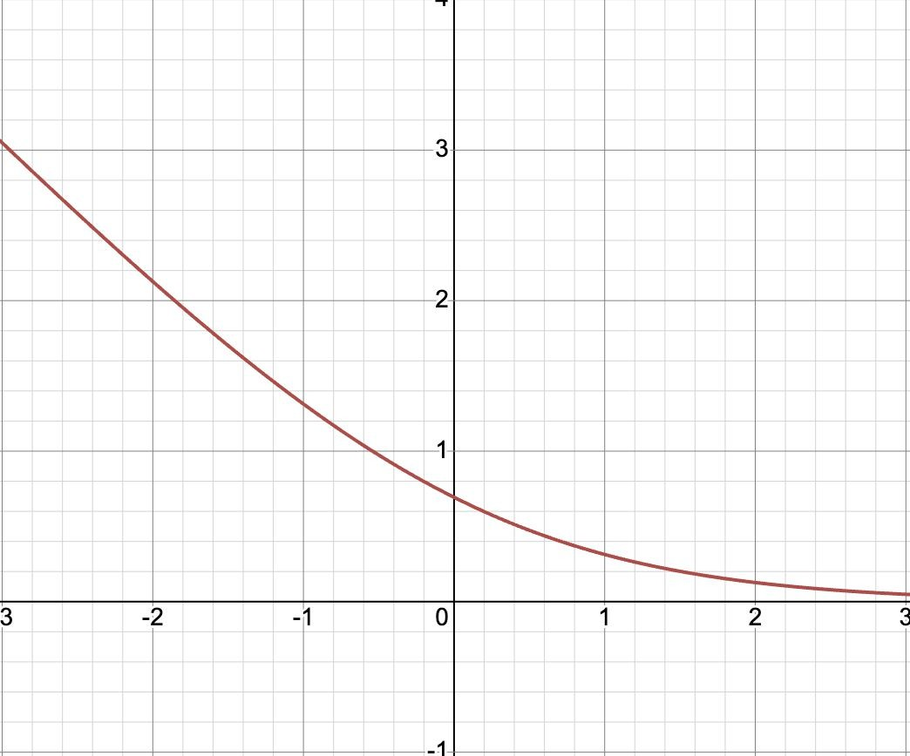
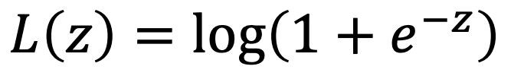
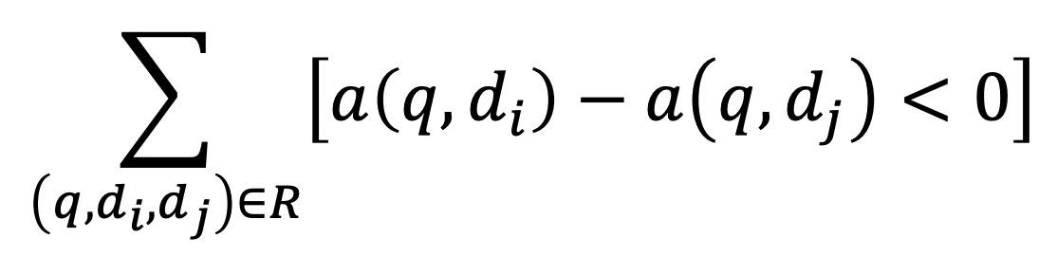
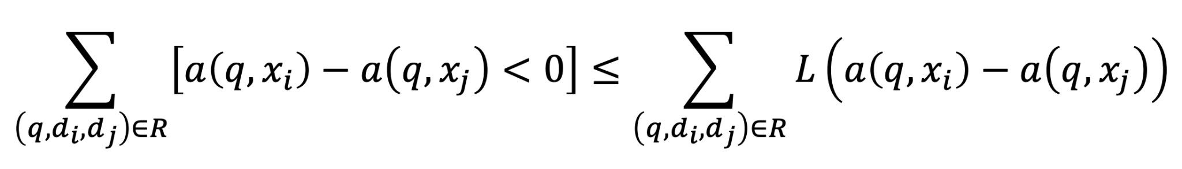
Home
Recent Tabs
Current Page
You can type something here…
Pairwise Loss
Источник формул: https://github.com/hse-ds/iad-intro-ds/blob/master/2023/lectures/lecture18-ranking.pdf
Сначала запишем в том виде, в котором сформулировали:
Неприятно, что полученная штука дискретна и производную посчитать не получится. Сделаем так, чтобы было можно:
SLIDESMANIA.COM

Slide 36
Home
Recent Tabs
Current Page
You can type something here…
Метрики: Precision
k — для скольки первых документов мы считаем оценку
Precision-top-k: доля документов, где хотя бы одно из k предсказаний оказалось релевантным
Precision@k: средняя доля документов, которые оказались релевантны запросу
Average Precision@k: среднее значение Precision@i для i = 1..k (считается для одного запроса) Mean Average Precision@k: среднее Average Precision@k по всем запросам
Вот тут можно почитать с картинками: https://www.evidentlyai.com/ranking-metrics/mean-average-precision-map
SLIDESMANIA.COM

Slide 37
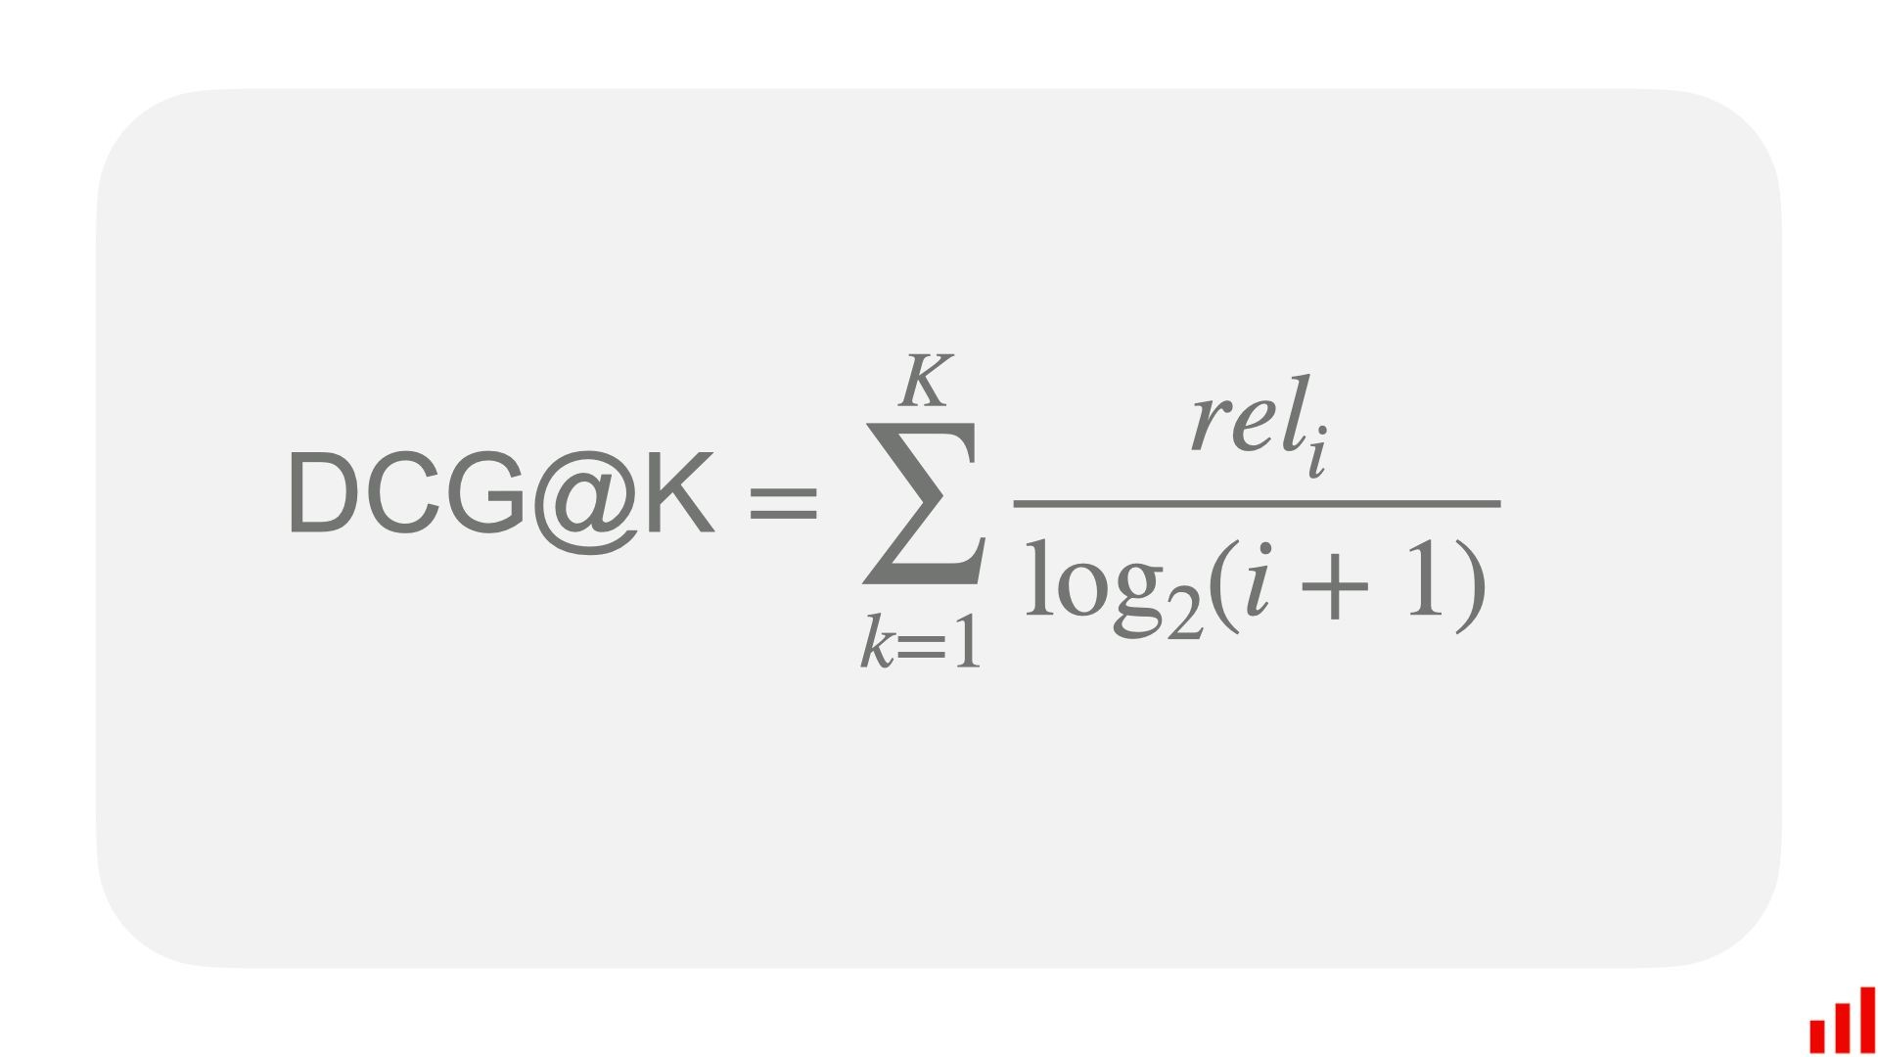
Home
Recent Tabs
Current Page
You can type something here…
DCG (Discounted cumulative gain)
Формула взята вот отсюда и здесь же можно почитать подробнее: https://www.evidentlyai.com/ranking-metrics/ndcg-metric
k - для скольки первых документов мы считаем оценку
i - позиция объекта в предсказанном рейтинге
rel_{i} - оценка релевантности от модели
Усредняются для получения общей оценки
SLIDESMANIA.COM

